Slide 1
LARAVEL 5.4 Database Migrations Seeders Model

Slide 2
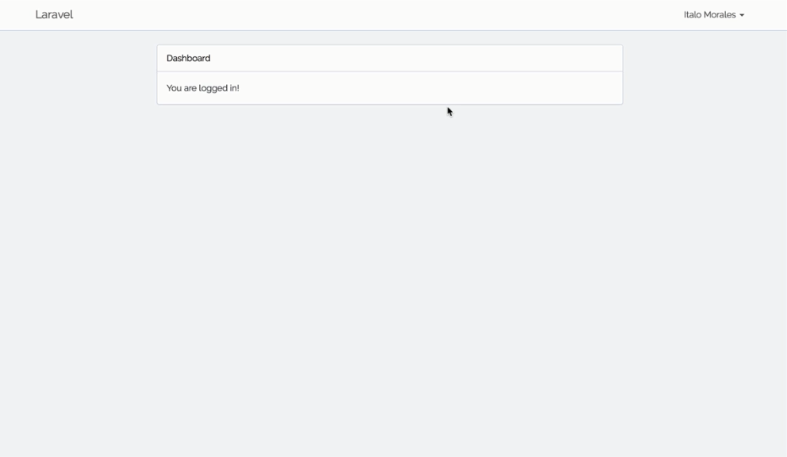
Notes:
Aquí iniciamos sección y lo que necesitamos tener en esta área es el listado de productor de nuestra aplicación

Slide 3
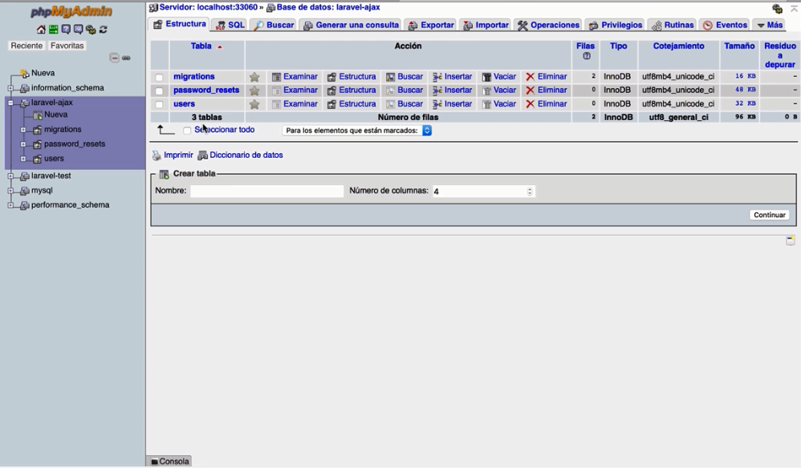
Notes:
Si nos vamos a MySql vemos que no tenemos una tabla llamada productos

Slide 4
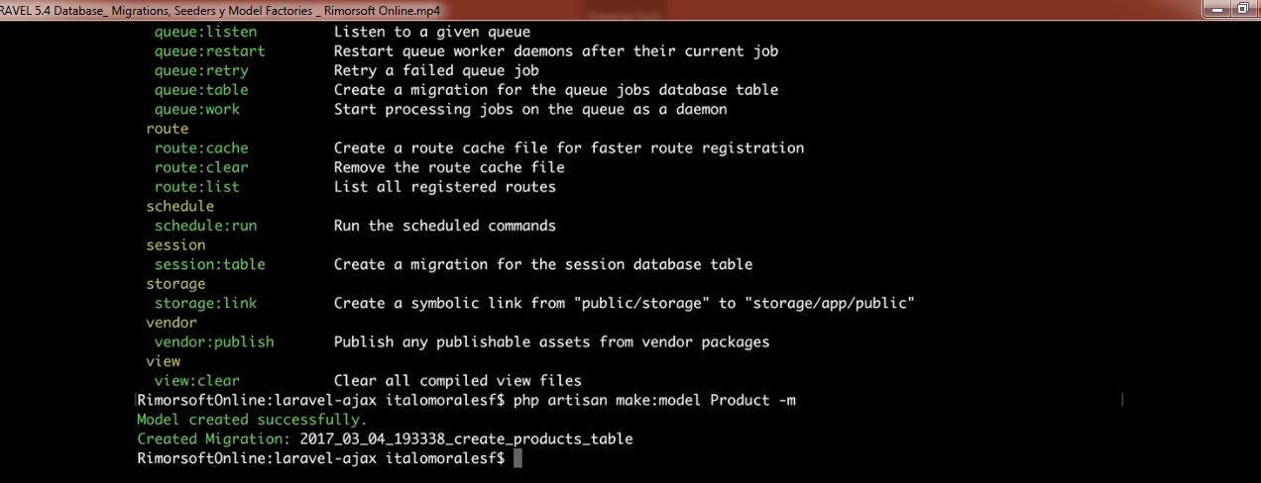
php artisan make:model Product –m
Este comando me crea de una vez el modelo y la migración
Notes:
php artisan make:model Product –m

Slide 5
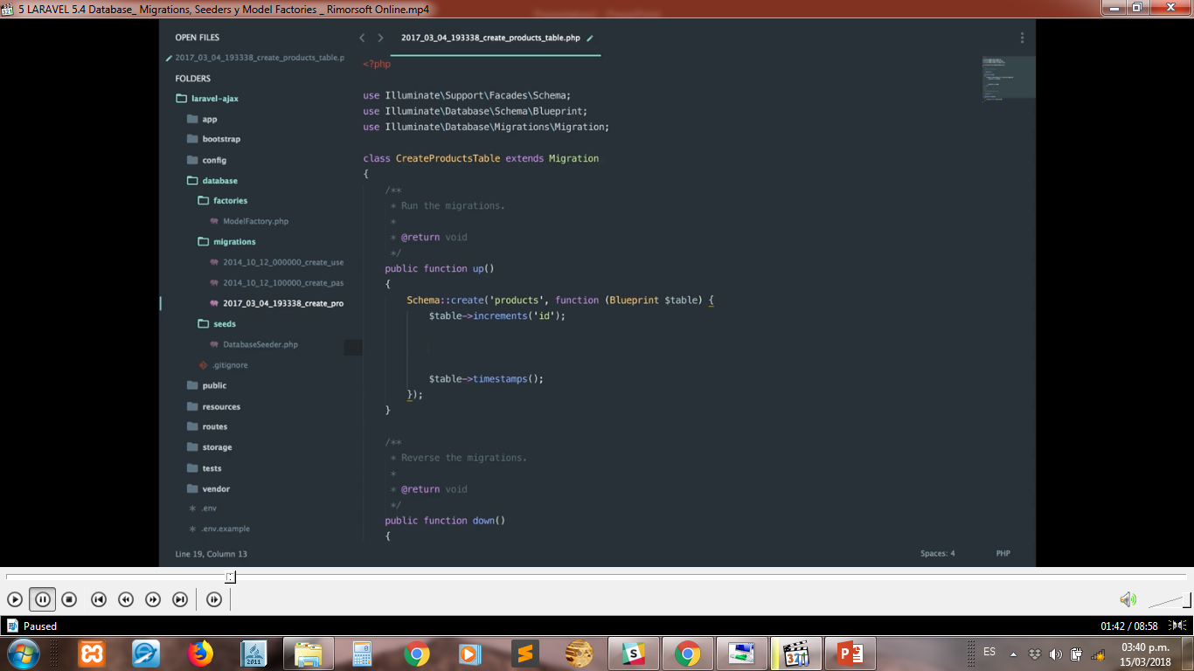
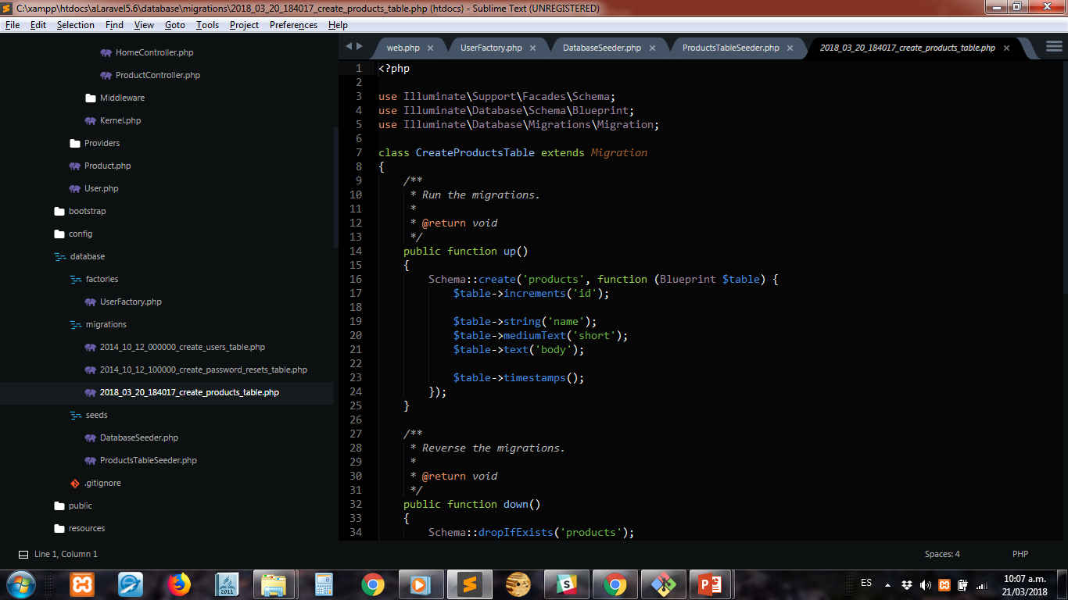
Notes:
Dentro de la carpeta database tenemos la nueva tabla creada

Slide 6
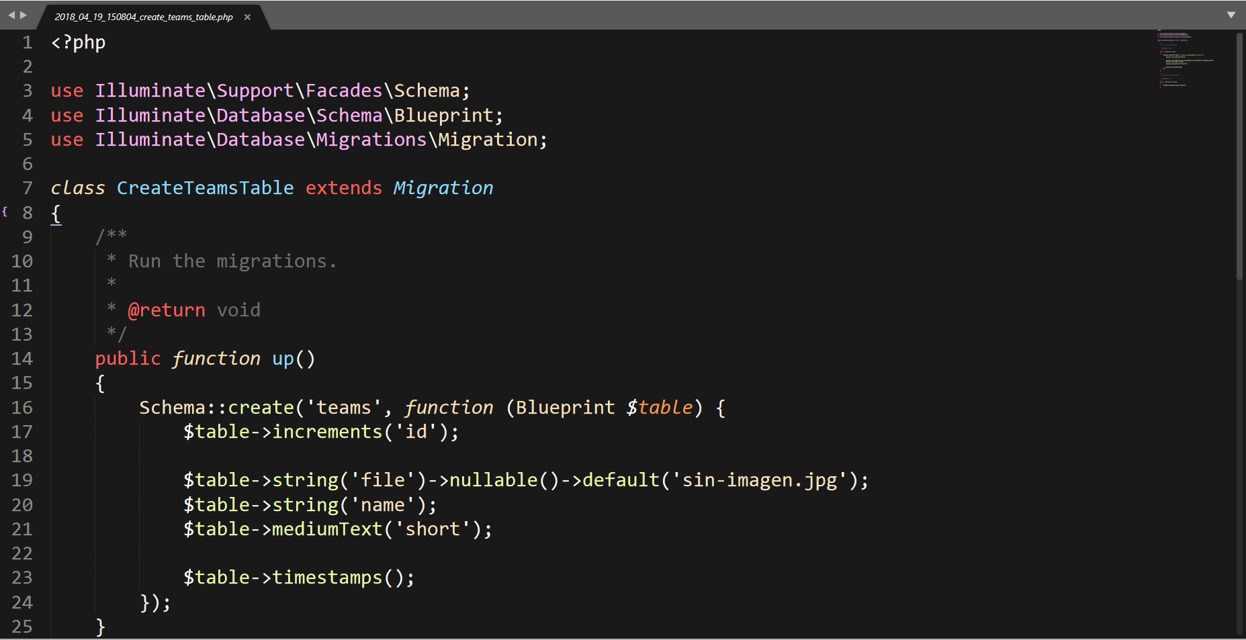
Notes:
Los campos que vamos a usar son:
name,
short para colocar un comentario corto del producto
descripción
File para las imágenes
Necesitamos llenar la tabla de datos ficticios unos 50 productos irreales para hacerle pruebas a nuestra aplicación

Slide 7
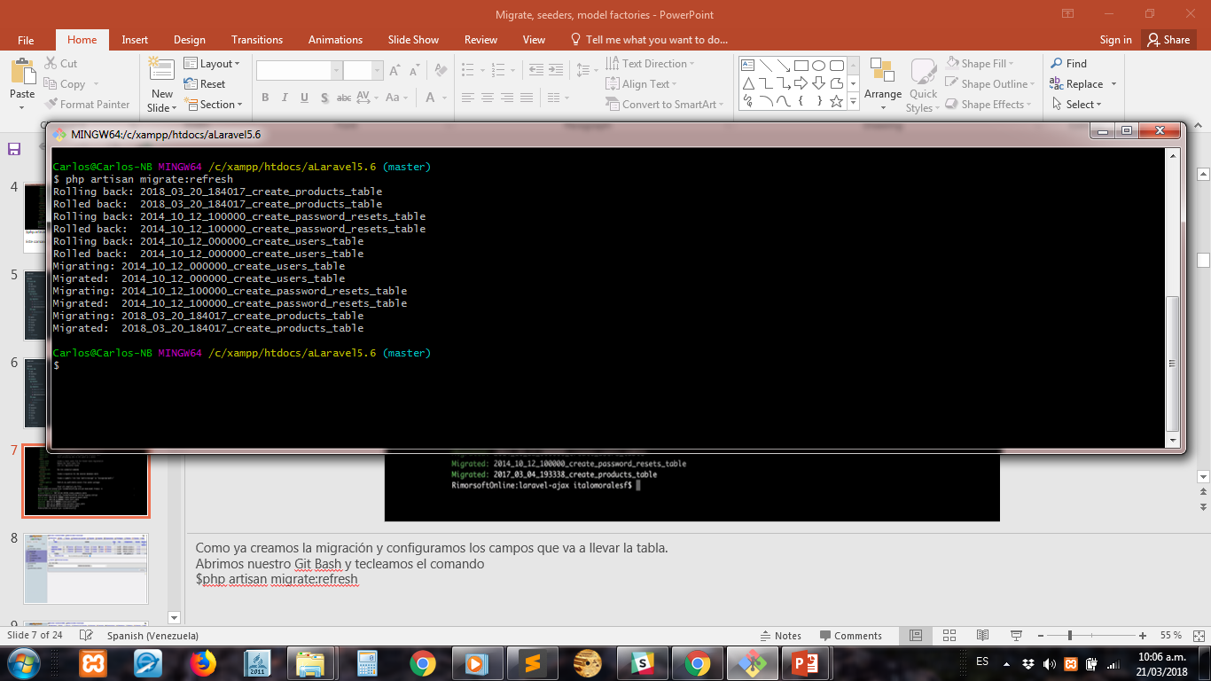
Notes:
Como ya creamos la migración y configuramos los campos que va a llevar la tabla.
Abrimos nuestro Git Bash y tecleamos el comando
php artisan migrate:refresh

Slide 8
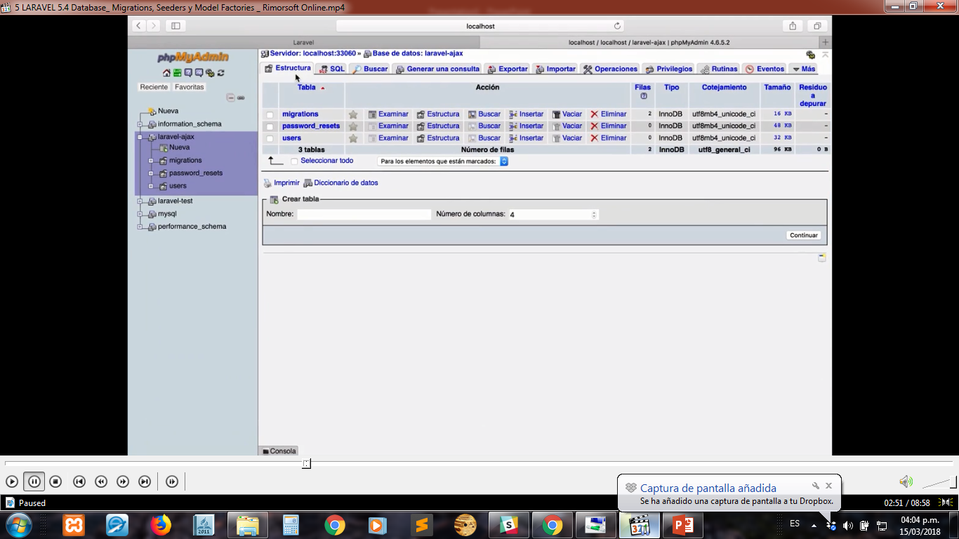
Notes:
Vamos a phpmyadmin y vemos que la tabla products no existe

Slide 9
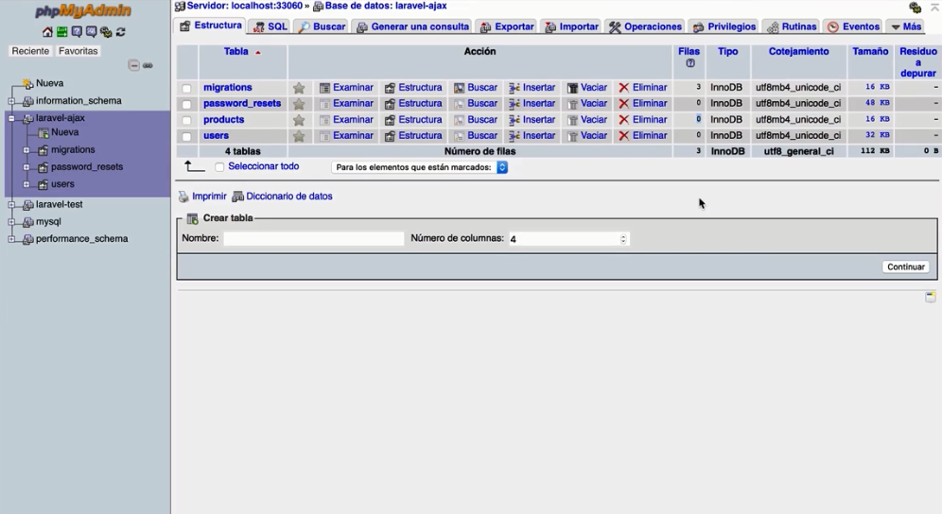
Notes:
Si actualizamos vemos que ahora si aparece la tabla productos, pero esta con cero registros al igual que la tabla usuarios, vamos a automatizar la carga de registros en las tablas a través de los seeders

Slide 10
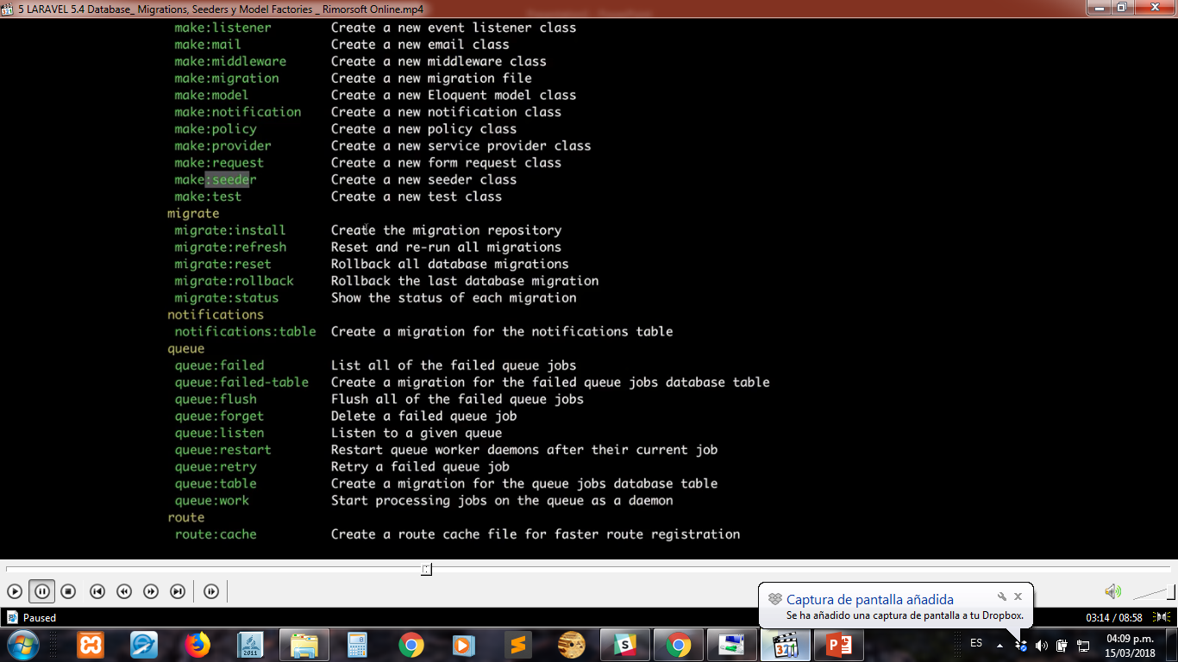
Notes:
En la lista de comendo de artisan encontramos el comando que nos ayudara a crear datos semillas llamado make:seeder, que nos va a crear una clase que nos ayudara a crear datos ficticios

Slide 11
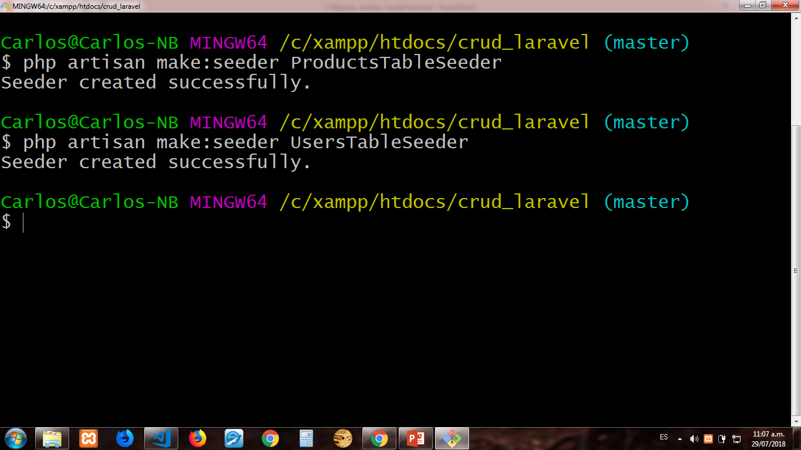
Notes:
Creamos un Seeder para la tabla Usuario y una para Productos
php artisan make:seeder ProductsTableSeeder
Seeder created successfully

Slide 12
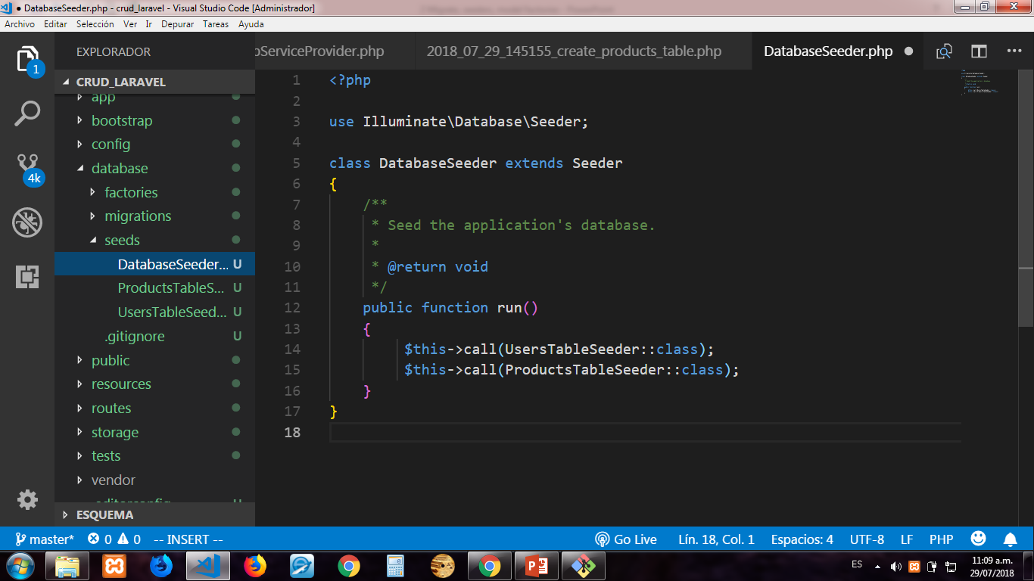
Notes:
Lo primero que observamos es que dentro de la carpeta seedes aparecen tres archivo llamado: DatabaseSeeder.php , ProductsTableSeeder.php y UsersTableSeeder.php
Segundo vamos a configurar el archivo DatabaseSeeder.php

Slide 13
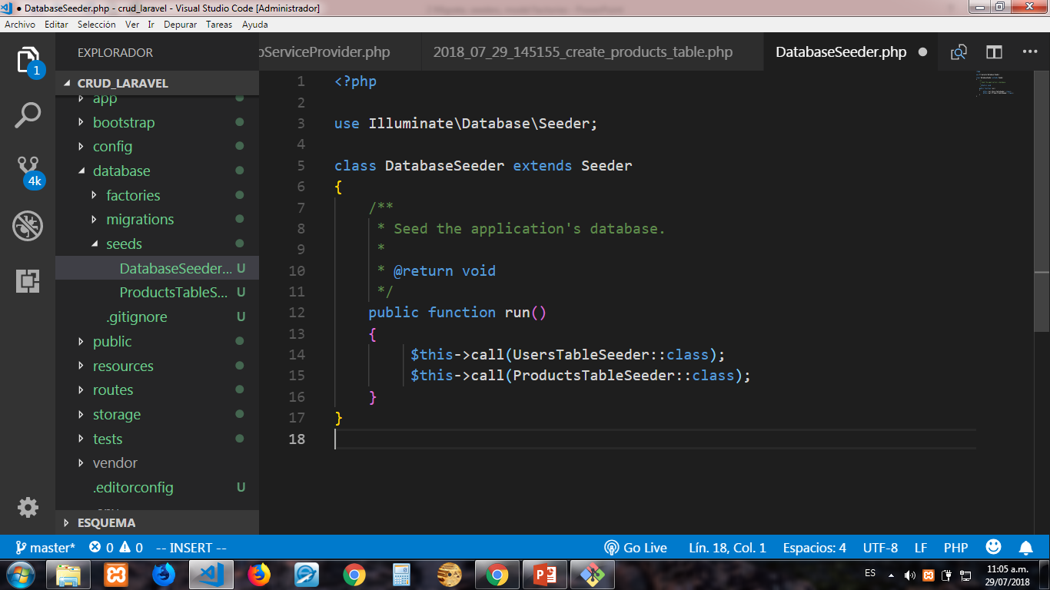
Notes:
Le quitamos el comentario a la línea que esta dentro de la función run copiamos y le cambiamos el nombre en vez de UsersTablaSeeder colocamos ProductsTableSeeder
$this->call(UsersTableSeeder::class);
$this->call(ProductTableSeeder::class);

Slide 14
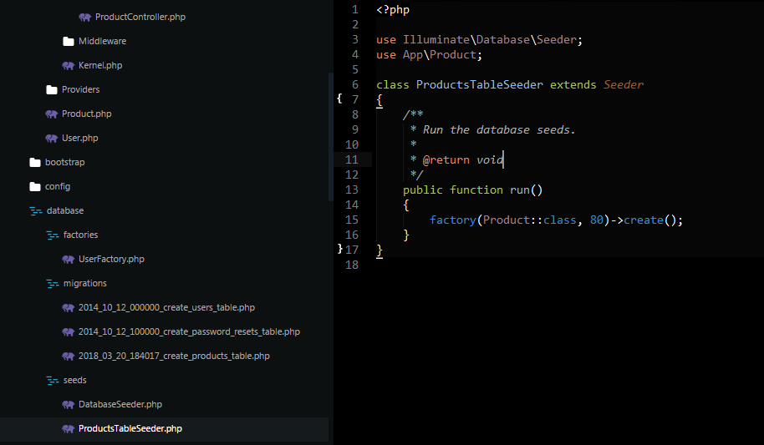
Notes:
Le decimos al archivo que haga uso de la entidad use App\Product; Nota: es importantísimo que le digamos que modelo vamos a usar en nuestro caso será Product
Nota: recuerde colocar el punto y coma ; al final de la línea.
En el archivo ProductsTableSeeder.php configuramos el método run con la siguiente línea.
factory(Product::class, 80)->créate();
Vemos que dentro de factory colocamos dos parámetros
a la izquierda colocamos usuario y a la derecha colocamos el valor 80 con ello le estamos diciendo que vamos a crear 80 productos

Slide 15
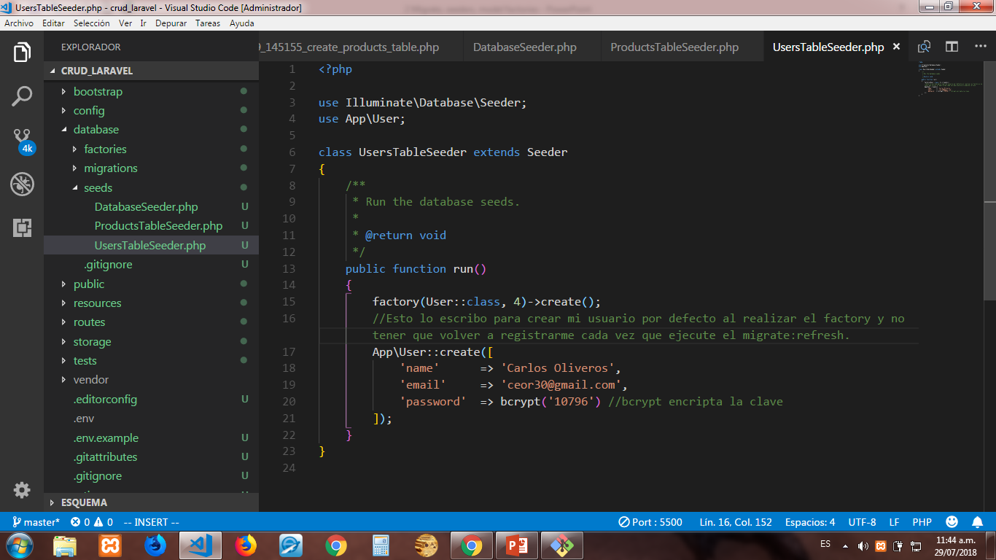
Notes:
Use App\User;
Creamos un seeder para la tabla usuario y le agregamos los campo que deseamos se mantengan siempre aun cuando se ejecute un magrate:refresh
App\User::create([
‘name’ => ‘Carlos Oliveros’,
‘email’ => ‘ceor30@Gmail.com’,
‘password’ => bcrypt(‘1234567’) //bcrypt encripta la clave

Slide 16
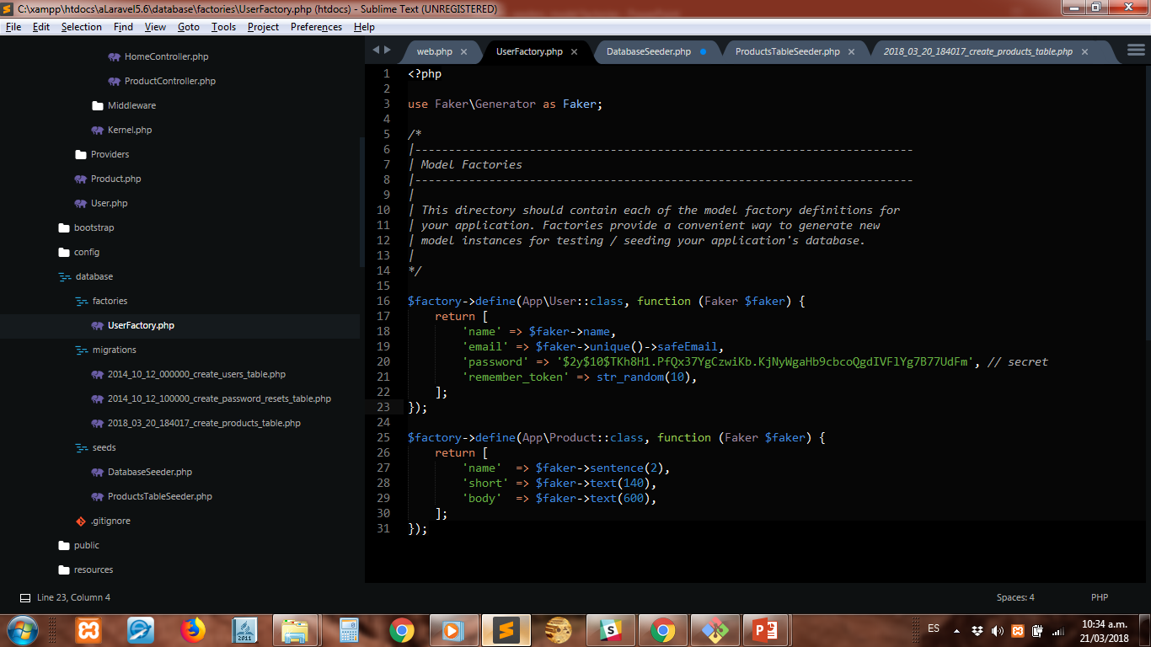
Notes:
En la carpeta database/factories/UserFactory.php
Por defecto trae la configuración de usuarios por lo tanto copiamos y pegamos y personalizamos los datos para la tabla productos

Slide 17
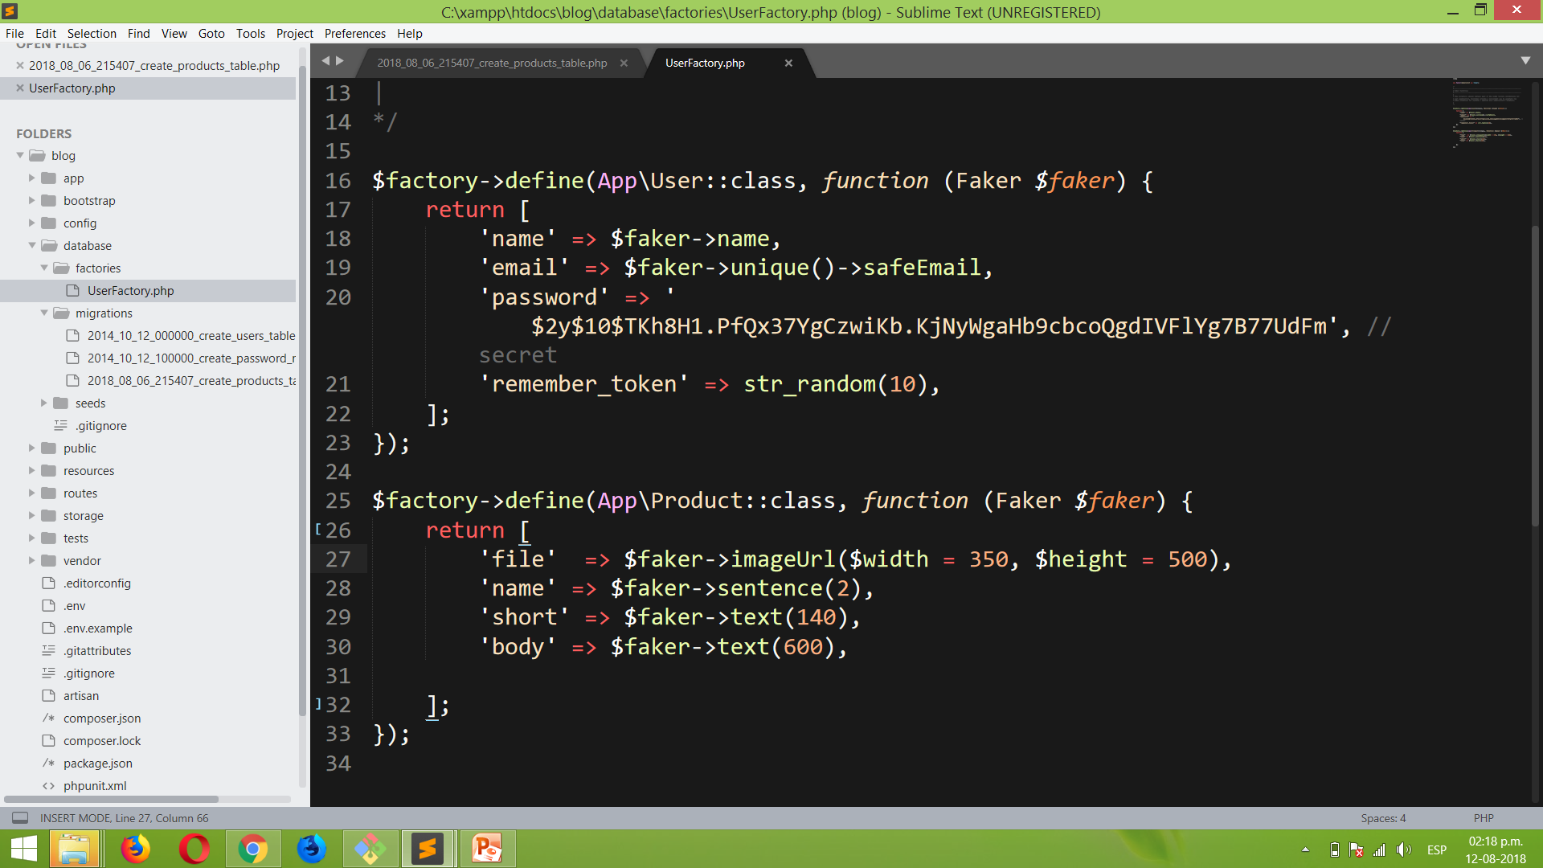
Notes:
Aquí configuramos los campos correspondientes a la tabla products
‘file’ => $faker->imageUrl($width = 350, $height = 500),
‘name’ => $faker->sentence(2),
‘short’ => $faker->text(140),
‘body’ => $faker->text(0),

Slide 18
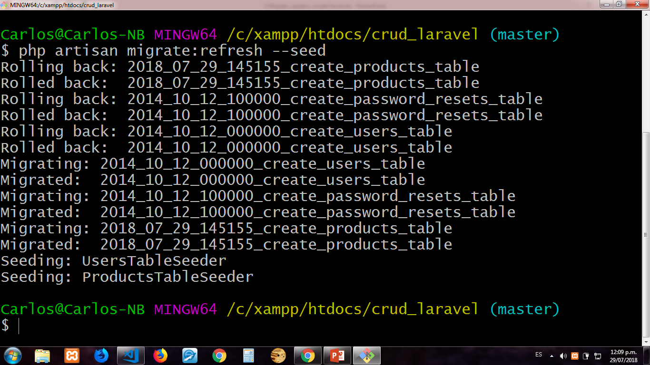
Notes:
Aquí lo que tenemos que hacer es un refresh con un parámetro adcional llamado –seed que nos permite crear las tabla y llenar cada un de sus campos

Slide 19
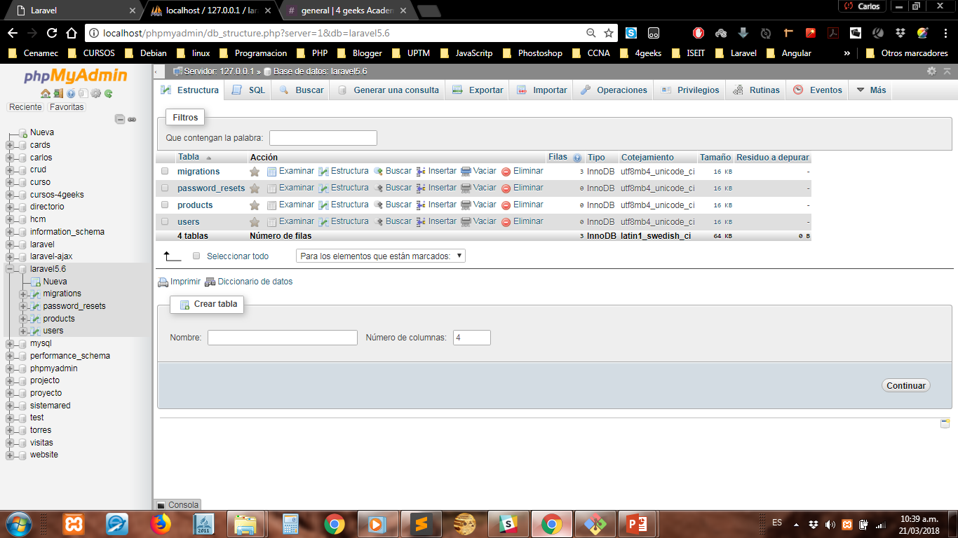

Slide 20


Slide 21
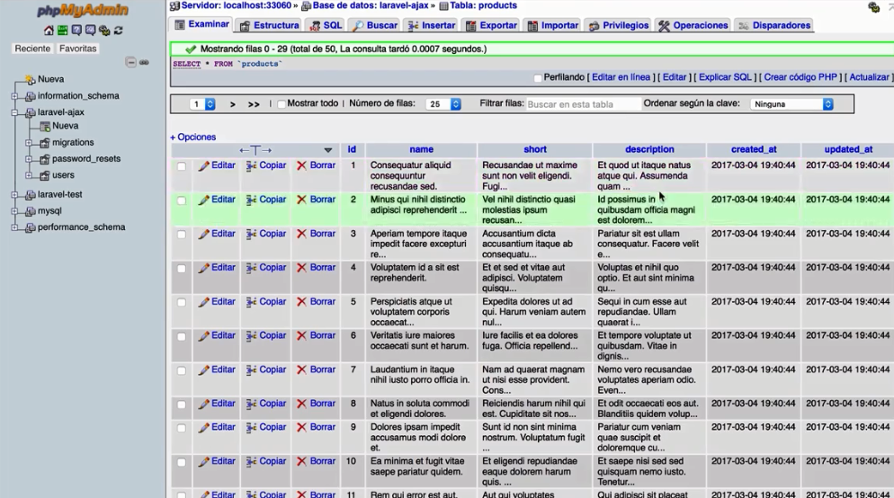

Slide 22
Repasemos
Creamos la migración
Creamos un seeder para tener 80 productos
Configuramos el array en el ModelFactory.php (UserFactory.php)
Configuramso el archivo ProductsTableSeeder.php
Usamos el comando:
php artisan migrate:refresh --seed
6 Verificamos la base de datos la tabla products

